Slide 1
Coding standards and rules
Tímový projekt
Ľubomír Jesze

Slide 2
PHP Coding Standards Fixer
PHP Standard Recommendation
PSR-1 (http://www.php-fig.org/psr/psr-1/)
PSR-2 (http://www.php-fig.org/psr/psr-2/)
http://cs.sensiolabs.org/

Slide 3
TSLint
readability, maintainability, and functionality errors
https://palantir.github.io/tslint/
https://github.com/panuhorsmalahti/gulp-tslint
ESLint rules for TSLint
https://github.com/buzinas/tslint-eslint-rules

Slide 4
PHPUnit
Podpora testov v Laraveli jednoducho priamo pomocou PHPUnit
https://phpunit.de/

Slide 5
tsUnit
Testovanie Typescriptu pomocou testov napísaných ako triedy
Analogické s PHPUnit
https://github.com/Steve-Fenton/tsUnit

Slide 6
Commity
Každý commit message začína s ID tasku z Jiry
Príklad: UML-17 Pridanie konfiguračného súboru pre TSLint
Message je výstižný max. 50 znakov ale popisuje čo konkrétne sa zmenilo a nie len napr. Fix, update atď.
http://chris.beams.io/posts/git-commit/

Slide 7
Názvy vetiev
wip/JIRA-ISSUE-KEY
feature/JIRA-ISSUE-KEY
bug/JIRA-ISSUE-KEY
test/JIRA-ISSUE-KEY
http://stackoverflow.com/questions/273695/git-branch-naming-best-practices

Slide 8
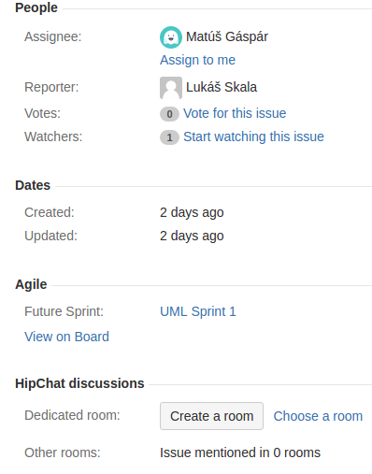
Komunikácia
Používať HipChat
Browser
HipChat client
Franz - http://meetfranz.com
Na nesúvisiace témy vytvoriť novú miestnosť
Ak je potrebné diskutovať task z Jiry
Vytvoriť miestnosť priamo v Jire
Možnosť priradiť existujúcu

Slide 9
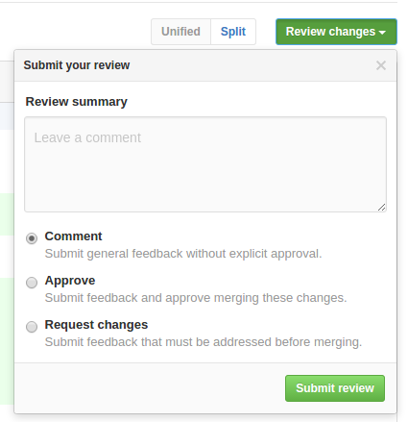
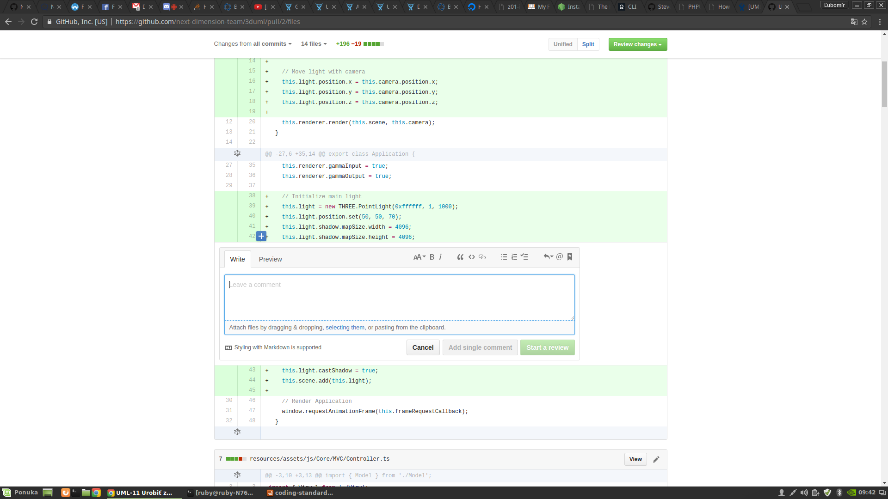
Code review
Možnosť nechávať komentáre na každý riadok
Sumarizácia – komentovanie, schválenie alebo požiadavka na zmeny (napísať prečo a poprípade čo treba zmeniť)

Slide 10




